Slide 1
Práce s geografickými daty
Filip Veselý

Slide 2
Poznámky k předchozím cvičení
Pište vždy správné citace všech zdrojů!
Česko / Česká republika
Teoretická část článku

Slide 3
Fyzicko-geografická charakteristika území
Jaké oblasti fyzicko-geografické by měly být zahrnuty v komplexní analýze území?

Slide 4
Zadání cvičení
https://is.muni.cz/auth/el/1431/jaro2017/Z0147/um/67930594/ciceni_5.pdf?nbloku=Cvi%C4%8Den%C3%AD%202%20-%20pond%C4%9Bl%C3%AD
14 dní na vypracování
Práce ve dvojících
Bodované
Pracujeme stále se stejnými okresy
Ve cvičení tohoto typu je velmi vhodné (čti nutné) citovat už v textu, nejen na konci či pod obrázky. Každou kapitolu textu doplníte vhodnou mapou či jinými obrázky!
Wikipedie není zdroj !

Slide 5
Geologická stavba
U geologické stavby se zaměřte na základní horninové složení (podklad i pokryv), litostratigrafické jednotky a tektoniku, resp. neotektoniku území.
• http://www.geologicke-mapy.cz/
• http://www.geology.cz/extranet/mapy/mapy-online
• http://lokality.geology.cz/d.pl
• http://www.geology.cz/extranet/publikace/online
• atlasy a mapy v knihovně (Geologická mapa České republiky 1:500 000, Geologická mapa Brna a okolí 1:50 000)
• http://geoportal.gov.cz/web/guest/home/

Slide 6
Reliéf
Současný reliéf (povrch) území, jeho tvary, se pokuste interpretovat v souvislosti s geologickou stavbou a působením exogenních faktorů (voda, vítr...). Charakterizujte území okresu z hlediska zařazení do vyšších i nižších geomorfologických jednotek (pohoří, nížiny, jejich části...). Také charakterizujte vertikální členitost území.
• Demek, J., Mackovčin, P. (eds.): Zeměpisný lexikon ČR. Hory a nížiny. Brno: AOPK ČR, 2006.
• Czudek, T. Vývoj reliéfu krajiny České republiky v kvartéru. Brno: Moravské zemské muzeum, 2005.
• Toušek, V. et al. Czech Republic - Portraits of Regions. Praha: Ministerstvo pro místní rozvoj, 2005.
• http://geoportal.gov.cz/web/guest/home/
• http://www.arcdata.cz/produkty-a-sluzby/geograficka-data/digitalnimodel-reliefu-cr/

Slide 7
Klimatické poměry
U klimatických poměrů se zaměřte na zařazení území okresu a jeho částí do klimatických oblastí, povšimněte si rozdílů v hodnotách klimatických ukazatelů – (průměrné) teploty, srážky atd. Pokuste se zamyslet a popsat, jaký vliv na místní klimatické poměry má například reliéf území (tzn. např. nadmořská výška).
atlasy a mapy v knihovně - Quitt, E. 1971.: Klimatické oblasti Československa;
Tolasz, R. 2007. :Atlas podnebí Česka. Český hydrometeorologický ústav a PřF UP Olomouc 260 stran - více než 300 map, 150 grafů a množství názorných fotografií. – je i na uložto…
http://www.chmi.cz/portal/dt?portal_lang=cs&menu=JSPTabContain er/P1_0_Home • http://geoportal.gov.cz/web/guest/home/

Slide 8
Hydrologické poměry
U hydrologických poměrů si povšimněte zejména zařazení (částí) území do různých povodí, vodní toky, které protékají územím (a jejich charakteristiky jako směr a délka toku, pramen, přítoky atd.) a vodní nádrže (přirozené, umělé). Pokuste se také vyhledat informace o specifickém odtoku, režimu odtoku území a podzemních vodách. Pokuste se ve stručnosti analyzovat vazbu mezi lidskou činností a hydrologickými poměry území (uměle vybudované vodní nádrže, hráze, problém povodní, využití pro rekreaci apod.).
Digitální báze vodohospodářských dat (DIBAVOD) http://www.dibavod.cz
Povodí řeky Labe, Moravy, Odry (http://www.pla.cz, http://www.pmo.cz, http://www.pod.cz)
Vlček, V. 1984. Zeměpisný lexikon ČSR. Vodní toky a nádrže.
L. a V. Švorcovi. České řeky a říčky (části textu elektronicky na
http://www.infoglobe.cz).
http://geoportal.gov.cz/web/guest/home/

Slide 9
Pedogeografické poměry
V další části se zaměřte na půdní typy (subtypy) a druhy a jejich prostorové rozložení na území okresu. Zejména u půdních typů se také pokuste určit důvody jejich daného prostorového rozložení. Pokuste se také zamyslet nad vazbou mezi půdou a lidskou činností, zejména zemědělstvím.
• http://mapy.geology.cz/pudy/
• TOMÁŠEK, Martin. Půdy České republiky. Český geologický ústav. 2.vyd. Praha : Český geologický ústav, 2000.
• KORZÁK, Josef, et al. Atlas půd České republiky. 2. vyd. Praha : Česká zemědělská univerzita, 2009
• http://klasifikace.pedologie.cz/

Slide 10
Biogeografické poměry
U rostlinstva a živočišstva se zaměřte na dominantní a ohrožené druhy, přítomnost endemitů apod. Povšimněte si zařazení, resp. vnitřní členění území okresu z hlediska fytogeografického členění a také potenciální přirozené vegetace.
http://geoportal.gov.cz/web/guest/home/ (Typologie české krajiny podle využití, Potenciální přirozená vegetace).
http://is.muni.cz/do/rect/el/estud/prif/ps10/biogeogr/web/i ndex_book.html
Culek, M.: Biogeografické členění České Republiky. Praha : 1996, 1995. 347 s.

Slide 11
Zamyšlení
Předurčují podle Vás nějakým způsobem fyzicko-geografické faktory Vašeho regionu jeho humánně geografické uspořádání a využití?
Determinismus (např. E. Huntington) /Posibilismus (např. Paul Vidal de La Blanche)

Slide 12
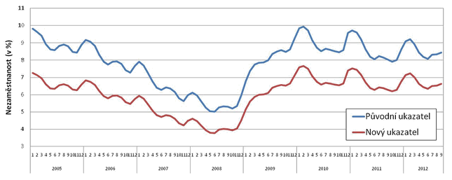
Práce s geografickými daty
Platí zejména (ne však pouze) u socioekonomických ukazatelů (příští cvičení)
Geografická analýza by nám měla dávat celkovou představu nejen o aktuálním stavu, ale také o vývoji v minulosti. Jedině tak můžeme predikovat budoucnost a hodnotit situaci v regionu.
Hodnoty v časových řadách:
Lze pak činit prognózy a také počítat
různé statistické ukazatele
Zdroj: ČSÚ

Slide 13
Práce s geografickými daty
2. Kde je to vhodné, tak uvádět také relativní hodnoty:
Nezaměstnanost (%), podíl vyjíždějících lidí (%), ….
Proč? Protože jedině tak lze porovnávat s jinými regiony.
3. Kde je to vhodné porovnávat s jinými regiony a s nadřazeným regionem. (Tzn.: Dělám-li ukazatel nezaměstnanosti za okres, porovnám to s krajem, s ČR, … ale také porovnám okres s jinými okresy.

Slide 14
Práce s geografickými daty
4. Analytické části by neměly být pouze souborem tabulek a grafů, ale měly by být vždy náležitě okomentovány a vysloveny závěry.
5. Pokud je to možné, měly by se jednotlivé analýzy uzavírat k jednomu datu (platí hlavně pro humánní geografii).
6. Pozor na zvolené územní jednotky pro která děláte analýzy…. Zvolené jednotky mohou významně ovlivnit výsledky. Také je zapotřebí je volit podle dostupnosti dat a charakteru zkoumaného jevu.
(např. hustota zalidnění města vypočítaná jako počet obyvatel/celková velikost území města nemusí být nejlepší ukazatel)
Někdy je lepší administrativní členění nepoužívat vůbec a nahradit je jinými jednotkami (např. gridem), využít interpolační techniky, atd.

Slide 15
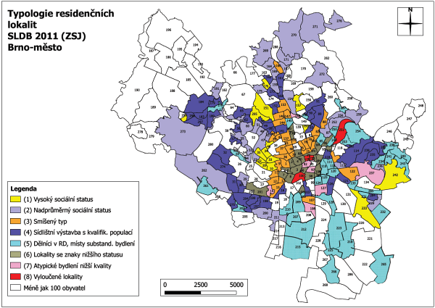
Zdroj: ibrno.cz

Slide 16
Práce s geografickými daty
Pozor také s kterými ukazateli pracujeme. Na každý ukazatel musí vypovídat o skutečném stavu, jak by se zdálo (např. HDP)
Nezapomínat počítat statistické ukazatele nebo jinak data statisticky upravovat. Například správně vypočítaná variabilita nám řekne mnohem více než dlouhá tabulka dat. Jindy je například data vhodné zhladit. Vše vede k vyšší přehlednosti, identifikaci extrémů, odhalení závislostí mezi daty.
Někdy budete počítat syntetické ukazatele, nebo dělat regionalizaci (např. fuzzy). Je nutné dobře zvážit, proč do tohoto ukazatele vstupují ta či ona data a vývěr odůvodnit. Dávat pozor na korelující veličiny.

Slide 17
Bonusová otázka
Nemá někdo nápad, jaký ukazatel by se dal použít k jednoduchému měření míry centralizace státu?

